Slide 1
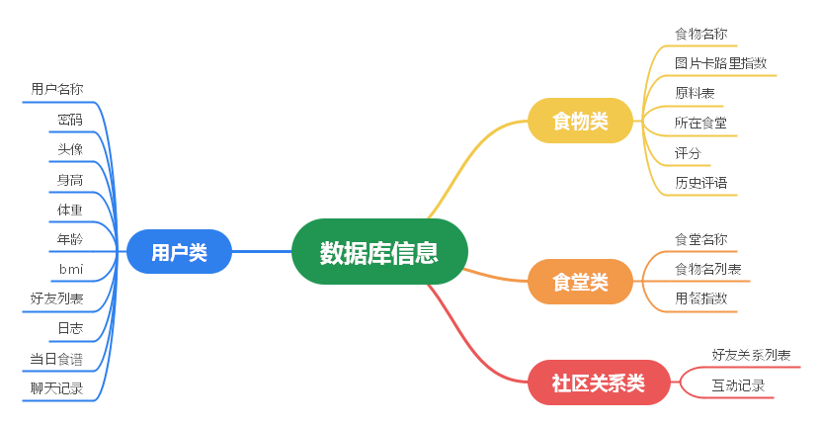
数据库信息导览图

Slide 2
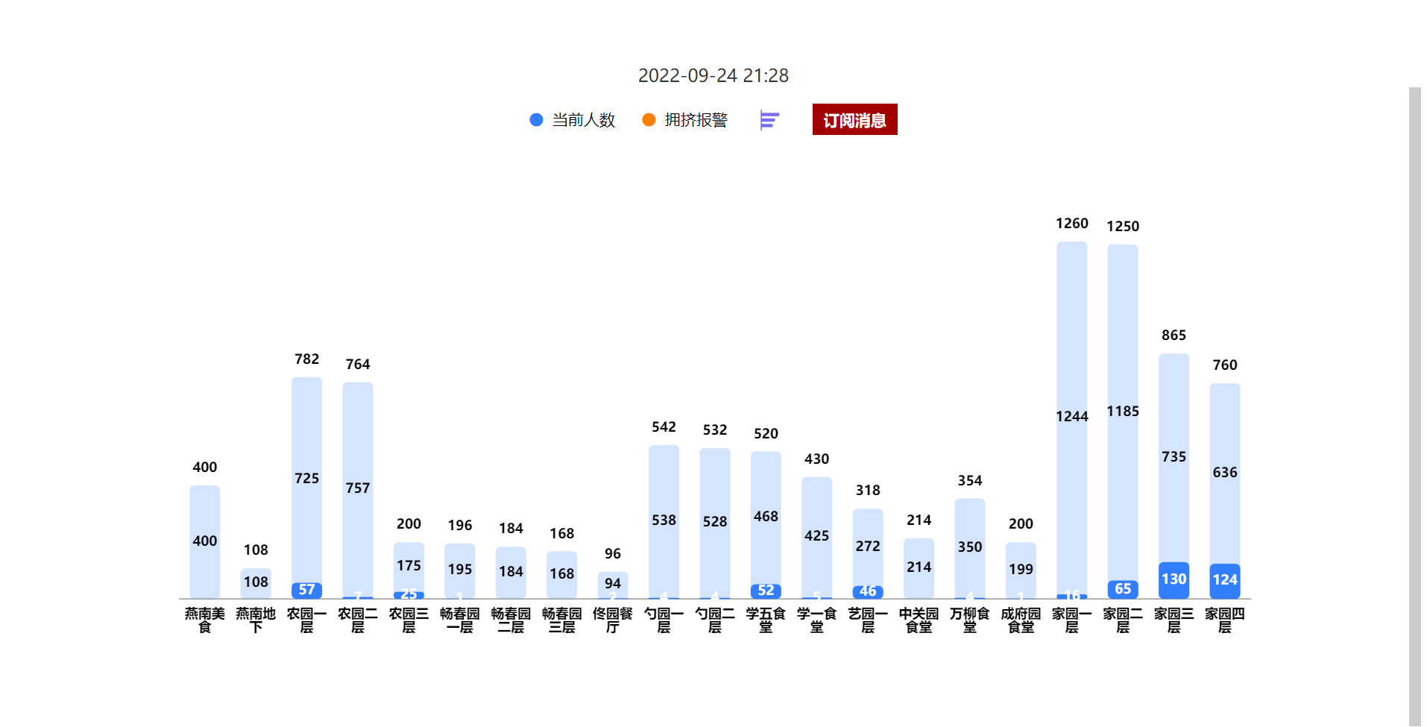
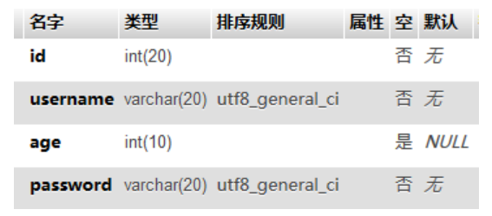
部分后端管理功能实现
实现方式：爬虫
示例2：
食堂就餐指数
使用工具：MySQL数据库
示例1：
用户登录、注册及信息管理
图1. 数据库表结构示例
图2. 信息门户用餐指数

